Slide 1
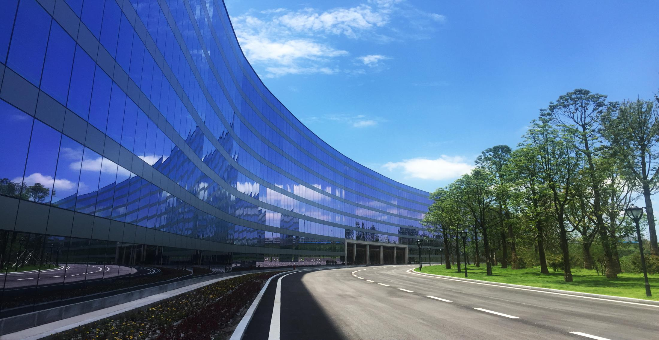
TAIJI
太极集团
2020
2018
做一名专业用心“匠人”
工作计划
汇报人：魏津
汇报人：****
部门： 太极光华店
部门：*****
太极藿香正气液生产基地
太极藿香正气液生产基地

Slide 2
目 录
01
02
幸福圈微信会员，专业服务产生大单
用心服务老会员，增加销售，带来增量标题
03
标增加品种，吸引顾客总结经验题

Slide 3
一、用心服务老会员，增加销售，带来增量
转眼2020年已经到来，在过去的2019年有付出，也有收获。作为店员，我一直以销售为重点，为门店的业绩做出贡献。在2019年我以门店客流1.48万的交易笔数达成了227.7万的销售业绩，月均销售18.97万元。毛利为67.21万元，占门店总销售的1/3。其中以滋补类销售为主：阿胶5.5万，补肾3.5万，还少丹2.3万；总销售占比11万余元。其次以慢性疾病类占比较大，主要以老年顾客居多，销售22.5万元，在销售的过程中占主导地位，深入挖掘顾客潜力。
其中我店有一位姓邢的老顾客，大约55岁左右，他是我忠实的贴心买主。每次买药都等我上班时才买他需要的药，要么就是先在微信上咨询完我，才来店上。记得有一次他去店上买药，刚好遇到我不在店上，然后店上的其他员工询问完他的症状之后，就给他配了几种适合他症状的药,他用很担心还略带怀疑的语气说着：“需不需要给小魏打个电话问一下呢？”于是我还专门向他解释过，其实我们公司的每位员工，都是比较专业，有着扎实的理论功底和实际操作技能，也都是受过公司每月进行专业化培训的，都不会给顾客随便配药的。这一点也是对患者生命健康负责和对自己职业的敬畏，来服务好我们每位顾客的。在太极大药房买药，您放心！在他买完药回去之后，又打电话问我是不是应该吃这些药。我告诉他说：放心服用，没有问题。他说：“没有咨询我他不放心”，我告诉他是一样的，他每次只要我在店上的时候，就会买很多常用的药备在家里，
TAIJI 太极集团

Slide 4
一、用心服务老会员，增加销售，带来增量
每每看到他咨询我问题，就担心他会买很多的药回去，我有些时候都劝他不要买了。他告诉我：你在，我买得安心，就犹如保健医生和专家告诉我应该在什么时候保健品，什么时候用药。在去年里我熟知他在我上班时买药每次均有3千元的销售，均有保健的，常用的，必备的全要买齐，同时还会问我需要买其他的吗?记得有一次他买了补肾益寿胶囊6大盒，加上龟龄集同时买了西洋参和天麻，还有钙片和维生素等等，合计金额有7千多元。就这样基本每隔2个月就会到店消费一次。
TAIJI 太极集团

Slide 5
二、幸福圈微信会员，专业服务产生大单
在公司的领导下，积极建立幸福朋友圈，加强会员顾客对公司粘度，主动出击得到更多会员朋友的认可，在过去2019年个人的新老会员朋友圈达到800余名。让越来越多的朋友圈顾客成为我们太极的忠实核心会员。而我在公司微信幸福朋友圈的建立下扩大了自己的销售范围，也会经常接到微信顾客的订购，促成更好的销售业绩。我相信在以后将会有更多这样的订单，出现在我们的微信朋友圈里面！
其中有位微信朋友圈会员，她以前在德仁堂买药，现在觉得我们太极服务比德仁堂要专业，品种更齐全，医院品种也比较多。在上次购买中药的时候，我与他交谈时，他觉得我个人比较和蔼，态度好。特别是医学方面知识懂得较多，还主动问我是哪个学校毕业的，我都不好回复她。她说：“你一看就是比较专业，肯定是中医药大学的。”我问她怎么知道的，她说：“你给我讲的好多都是中药养生的知识”。就在那次我与她加微信后，她每次都以为微信的方式问我，咨询我疾病的知识。在9月的一次店长会上，他微信问我有没有一个药她母亲常年要吃，我当时告诉她门店上没有，要公司进货才有，她告诉我慢慢找不着急，于是就问是什么病，要吃什么药，她告诉我这个药不好买，于是找公司购进苏麦卡这个药，她感到非常高兴，同时我问了她母亲的症状，建议她买点三七吃吃看。
TAIJI 太极集团

Slide 6
二、幸福圈微信会员，专业服务产生大单
她问我为什么要吃三七，我告诉她，三七的好处，又告诉她不同种类三七的区别。她以前一直认为三七的头越多越好，我告诉什么叫20头，什么叫30头，她说来店请教请教，于是就与我约了一个时间，在下周的星期二来店了，她看了我们实物三七，然后对比了其他冻干三七，最后决定买冻干三七6斤，同时在当天消费了7千多元。走时说微信一定要回复，她好咨询其他关于健康的事情。就这样，2019年消费了5万元左右，每次来之前就先告知我需要哪些品种，然后提前给她备好，这种服务也为我们之后更好的交流奠定了良好的基础。
TAIJI 太极集团

Slide 7
三、增加品种，吸引顾客总结经验
我做为一名太极的健康顾问，为了达到顾客的需求品种和满足病人消除疾病的同时，每次我都积极主动寻求新的品种，来丰富门店的商品，同时在公司各部门的积极配合之下，使我们门店新品增加了300个左右。从去年的3600涨到了现在的4700左右。我用自己的热情和专业知识赢得了顾客的信任，特别是在中药方面个人销售达到30万左右，比如冻干三七销售了15公斤，达到3万余元。
在太极工作8年得到了顾客的认可与赞同，与此同时还不断总结自己的过去，在与每个顾客的交流中，没有做得不够好的地方，不断学习来弥补自己的不足之处。未来我将继续努力，提升自己的专业技能。做好一名专业用心药学匠人，使自己的业绩再度增长，陪伴着太极一起继续成长！
2020---我信，我行！
TAIJI 太极集团

Slide 8
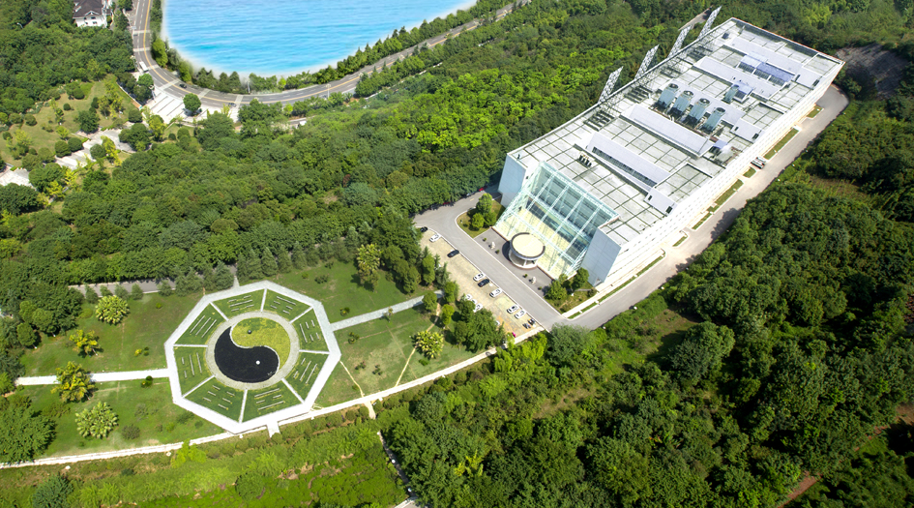
TAIJI
太极集团
THANKS
谢 谢
太极急支糖浆生产基地

